Slide 1

حـرف الـمـيـم
مـ م

Slide 2
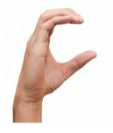
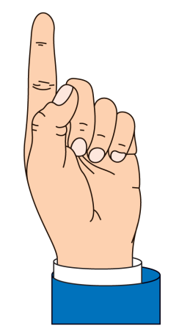

مِ
مَ
مُ

Slide 3

مَـوْزُ

Slide 4
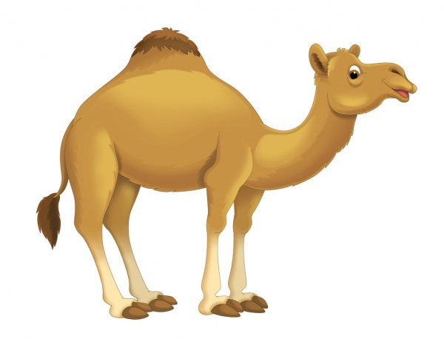
جَـمَـلُ

Slide 5
مَ

Slide 6

مُـثَـلَـثُ

Slide 7

قَـلَـمُ

Slide 8
مُ

Slide 9

مِــقَـصُ

Slide 10
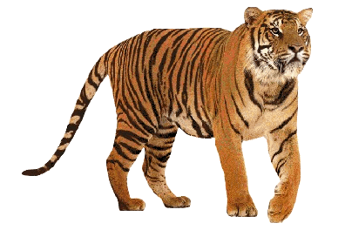
نَـمِـرُ

Slide 11
مِ

Slide 12
مِ
مَ
مُ

